Slide 1
Image Deobfuscation
Mit TensorFlow & Keras

Slide 2
Inhalt
Idee / Einleitung
Theoretische Grundlagen
Frameworks
Trainingsdaten
Code
Probleme
Ergebnisse

Slide 3
Idee
Soft-Computing
Tiefergehendes Verständnis
Bildverarbeitung
Spannender Anwendungsfall
…

Slide 4
Theoretische Grundlagen
Machine Learning allgemein
Neuronale Netze
Convolutional Networks
Convolutional
Pooling
UpSampling
…

Slide 5
Machine Learning

Slide 6
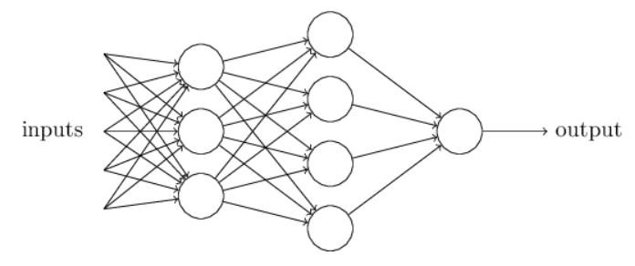
Neuronale Netze

Slide 7
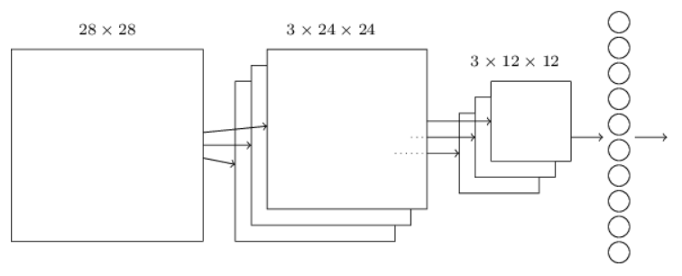
Convolutional Networks

Slide 8
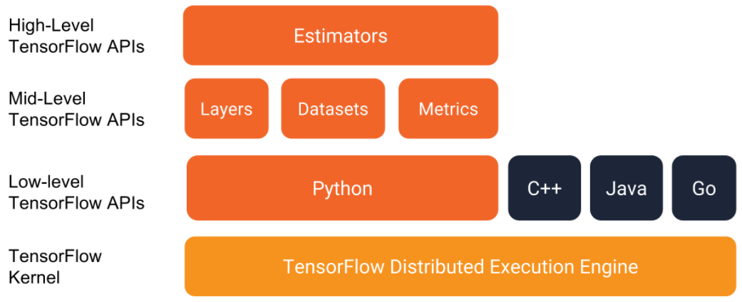
Frameworks
Scikit-Learn
TensorFlow
Keras

Slide 9
Trainingsdaten
2366 Gesichtsbilder
Letztlich 96x64 Pixel
Gray-Scale
Vergleich 224x224 Pixel
Gray-Scale

Slide 10
Parameter
Aufbau der Layer
Loss-Function
Optimierungsalgorithmus
Dimensionen der Bilder
Anzahl der Bilder
Anzahl der Epochen
Lernrate

Slide 11
Code
Siehe Code?

Slide 12
Probleme
Trainingsdaten
Anzahl & Qualität
Trainingsdauer
Debugging
Fehlersuche
Komplexität des internen Modells

Slide 13
Ergebnisse
Siehe Bilder?

